Slide 1
ACCESO A DATOS — TEMA 0: INTRODUCCIÓN
Introducción a Docker
Contenedores, imágenes, volúmenes y Docker Compose

Slide 2
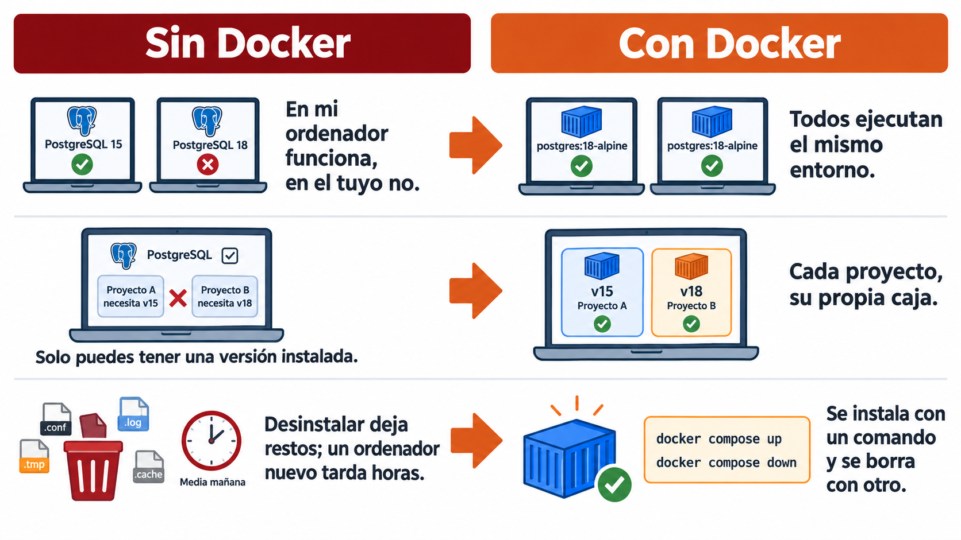
Por qué Docker
Durante el curso vas a usar varios motores de bases de datos y herramientas con su propio servidor. Instalarlo todo en tu ordenador, con las versiones correctas y sin que choquen, es un dolor de cabeza. Docker resuelve exactamente eso.
Acceso a Datos — Introducción a Docker

Slide 3
¿Qué es Docker?
Docker ejecuta aplicaciones dentro de contenedores: entornos aislados y ligeros con todo lo que la aplicación necesita (código, dependencias, configuración), sin tocar el sistema operativo de tu máquina.
Aislado
Ligero
Igual en todas partes
Cada servicio vive en su propio contenedor y no se mezcla con los demás.
Comparte el kernel del sistema: arranca en segundos y pesa poco.
Windows, macOS o Linux: dentro del contenedor el entorno es el mismo.
Metáfora: una caja estanca
Un contenedor es una caja sellada que lleva dentro exactamente lo que necesita para funcionar. Da igual qué versión de Python o de PostgreSQL tengas instalada fuera.
Acceso a Datos — Introducción a Docker

Slide 4
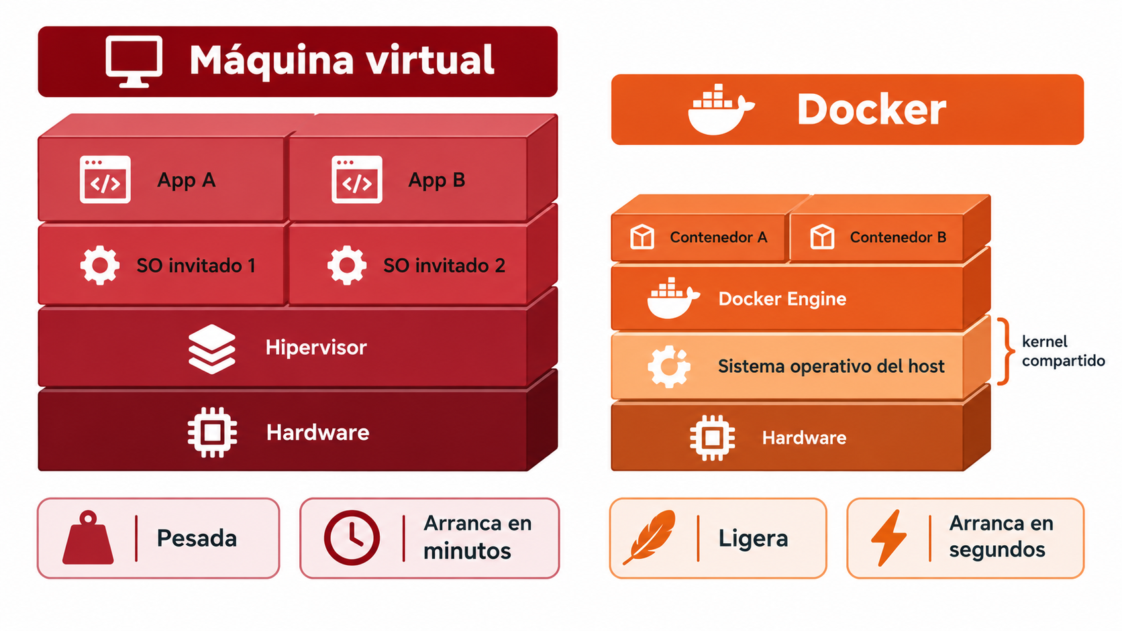
Docker vs. máquina virtual
Docker no sustituye a tu sistema operativo ni monta una máquina virtual por debajo: lo que sustituye es la costumbre de instalar el programa directamente en tu máquina.
Acceso a Datos — Introducción a Docker

Slide 5
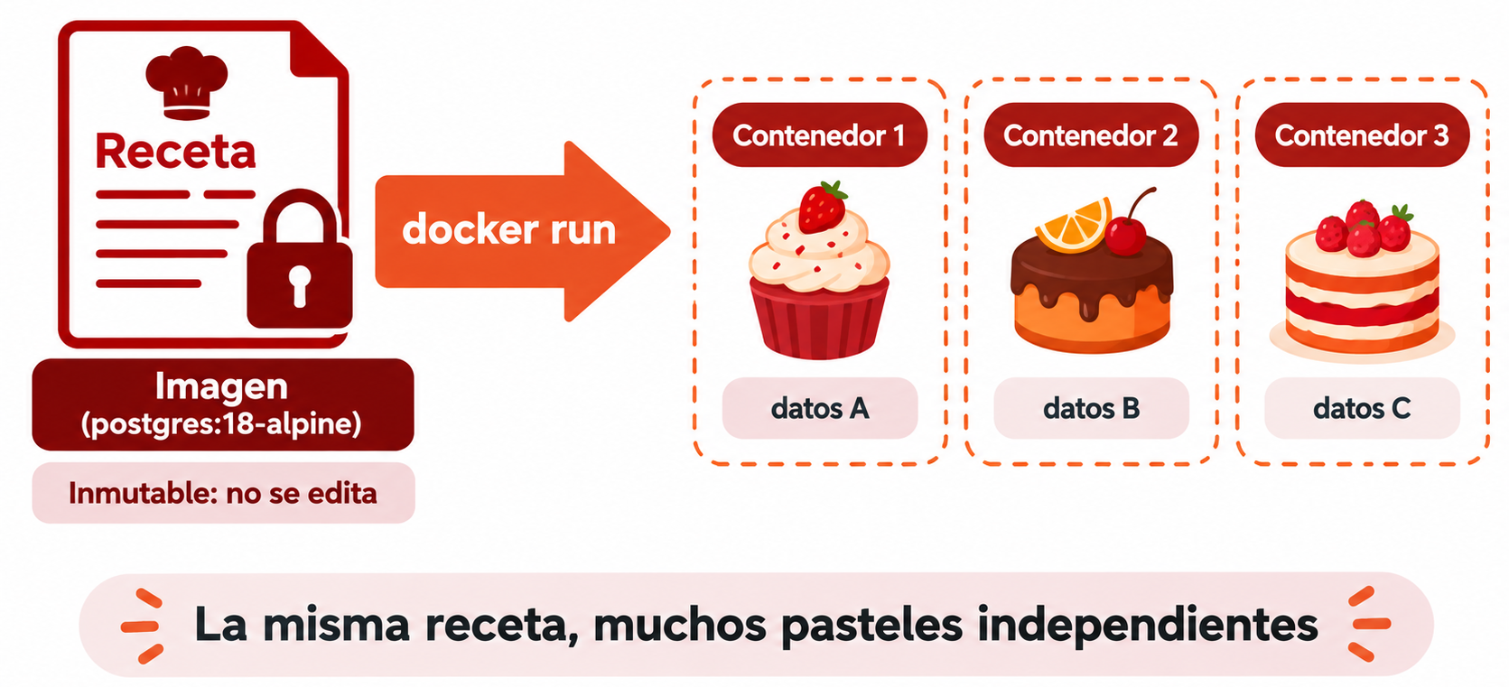
Imagen y contenedor
Imagen
Contenedor
Paquete de solo lectura con todo lo necesario para arrancar un programa. Es inmutable. postgres:18-alpine = PostgreSQL 18 sobre Linux minimalista.
Una imagen puesta en marcha: proceso aislado, con su propio sistema de archivos y su propia red. De una imagen puedes arrancar varios.
Acceso a Datos — Introducción a Docker

Slide 6
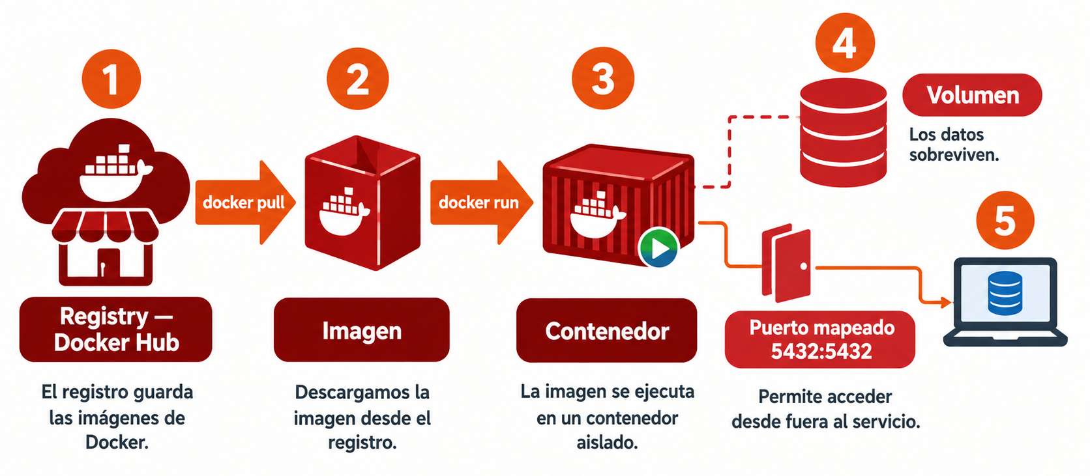
Los cinco conceptos, de un vistazo
Acceso a Datos — Introducción a Docker

Slide 7
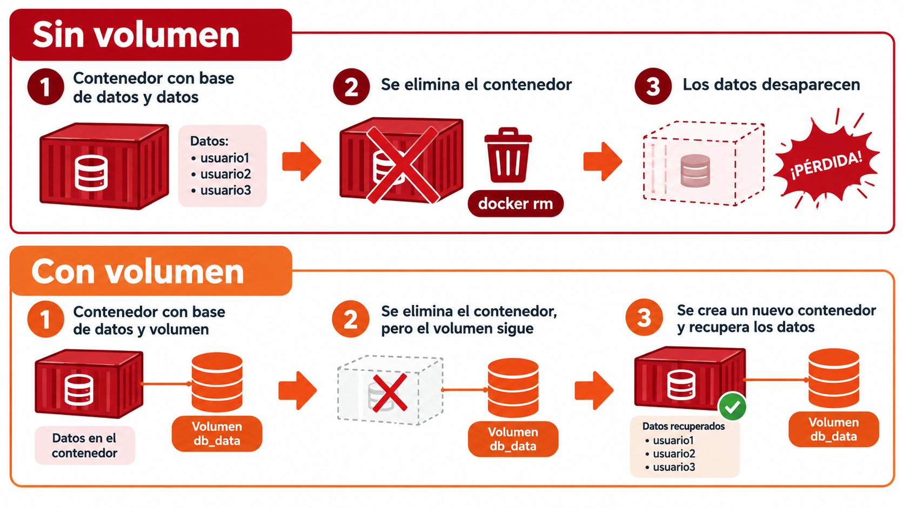
Conceptos clave: Volumen
Un volumen es un espacio de almacenamiento que Docker gestiona por fuera del contenedor: sobrevive aunque el contenedor se borre y se vuelva a crear.
Acceso a Datos — Introducción a Docker

Slide 8
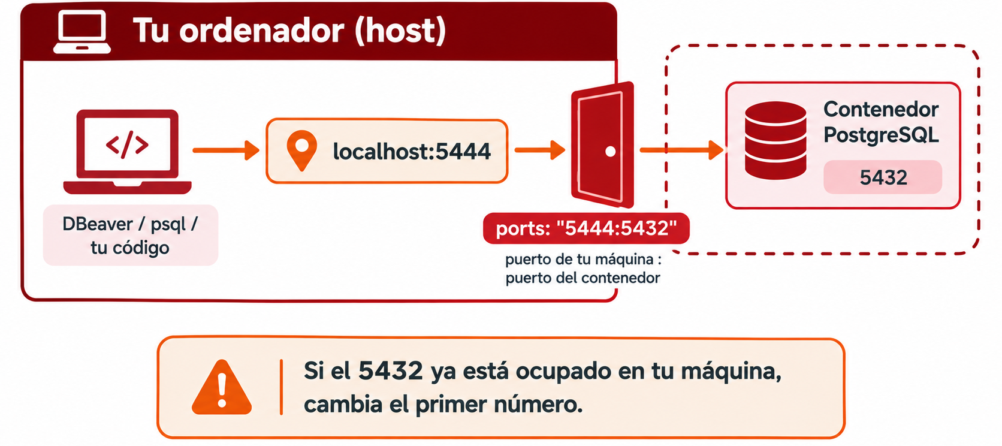
Registry y puerto mapeado
Registry: de dónde salen las imágenes
Un servidor donde se publican y descargan imágenes, parecido a una tienda de aplicaciones. Docker Hub es el registry público más usado (postgres, mongo, redis...).
Puerto mapeado: cómo entrar en algo aislado
Acceso a Datos — Introducción a Docker

Slide 9
Conceptos clave: resumen
Concepto | En una frase
Imagen | Plantilla inmutable de la que se crean contenedores.
Contenedor | Una imagen puesta en marcha; puede haber varios a la vez.
Registry | Servidor donde se publican y descargan imágenes (Docker Hub).
Volumen | Almacenamiento fuera del contenedor que sobrevive a su borrado.
Puerto mapeado | Puerta entre un puerto de tu máquina y uno del contenedor.
Acceso a Datos — Introducción a Docker

Slide 10
¿De dónde sale una imagen propia?
Además de descargar imágenes de un registry, Docker puede construir una imagen propia a partir de nuestros ficheros y de una receta llamada Dockerfile.
1
Ficheros del proyecto
2
Dockerfile
3
docker build
4
Imagen
5
docker run → contenedor
Código, artefactos y otros ficheros que necesita la aplicación.
Describe los pasos necesarios para construir la imagen.
Lee el Dockerfile y crea una imagen reproducible.
Plantilla inmutable que ya puede distribuirse o guardarse.
Crea y arranca una instancia de esa imagen.
Construir no es ejecutar
El resultado es reproducible
docker build → crea una imagen
docker run → crea y ejecuta un contenedor
Si otra persona tiene los mismos ficheros y el Dockerfile, puede reconstruir la misma imagen siguiendo el mismo proceso.
Acceso a Datos — Introducción a Docker

Slide 11
Un Dockerfile mínimo
Un Dockerfile es un fichero de texto. Cada instrucción describe una decisión de construcción o de arranque.
FROM
elige la imagen de partida
FROM eclipse-temurin:21-jre
WORKDIR /app
COPY app.jar app.jar
EXPOSE 8080
ENTRYPOINT ["java", "-jar", "app.jar"]
WORKDIR
fija el directorio de trabajo
COPY
incorpora ficheros del proyecto
EXPOSE
documenta el puerto esperado
ENTRYPOINT / CMD
indican qué proceso arrancará
Construir
.dockerignore
docker build -t mi-app:1.0 .
Excluye ficheros locales o sensibles del build.
Para ampliar: caché de construcción, builds multietapa y usuarios sin privilegios.
Acceso a Datos — Introducción a Docker

Slide 12
Comandos básicos de Docker
No hace falta memorizarlos, pero conviene reconocerlos:
Comando | Qué hace
docker pull <imagen> | Descarga una imagen desde un registry (Docker Hub por defecto).
docker images | Lista las imágenes descargadas en tu máquina.
docker run <imagen> | Crea y arranca un contenedor a partir de una imagen.
docker ps | Lista los contenedores en ejecución (-a incluye los detenidos).
docker stop <contenedor> | Detiene un contenedor en ejecución sin borrarlo.
docker rm <contenedor> | Elimina un contenedor detenido.
docker logs <contenedor> | Muestra la salida (logs) de un contenedor.
Acceso a Datos — Introducción a Docker

Slide 13
Docker Compose
Un proyecto real casi nunca necesita un único contenedor. Docker Compose describe todos los servicios en un fichero docker-compose.yml y los crea, conecta y arranca juntos con un solo comando.
Sin Compose
Con Compose
Un docker run por servicio, recordando puertos, variables de entorno y volúmenes de cada uno. No escala.
Un único fichero declarativo y un solo comando: docker compose up -d.
Cuando hay varios servicios
Se dirigen unos a otros por red usando el nombre del servicio como si fuera una dirección.
depends_on decide en qué orden arrancan. Lo practicarás en la Actividad 0.6, con un WordPress completo.
Acceso a Datos — Introducción a Docker

Slide 14
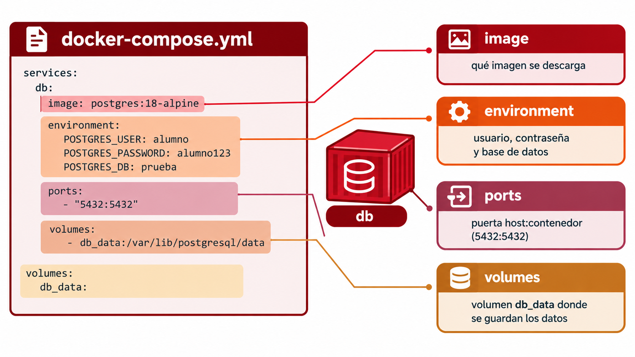
Un docker-compose.yml sencillo: una sola base de datos
Si ya tienes PostgreSQL instalado en tu máquina escuchando en el 5432, este contenedor chocará con él: cambia el primer número, por ejemplo a "5444:5432".
Acceso a Datos — Introducción a Docker

Slide 15
Comandos básicos de Docker Compose
Comando | Qué hace
docker compose up -d | Crea y arranca todos los servicios definidos (-d en segundo plano).
docker compose ps | Lista los servicios del proyecto y su estado.
docker compose logs -f <servicio> | Muestra los logs de un servicio en tiempo real.
docker compose stop | Detiene todos los servicios sin eliminarlos.
docker compose down | Detiene y elimina contenedores y red. No borra volúmenes.
docker compose down -v | Igual que down, pero además elimina los volúmenes.
Acceso a Datos — Introducción a Docker

Slide 16
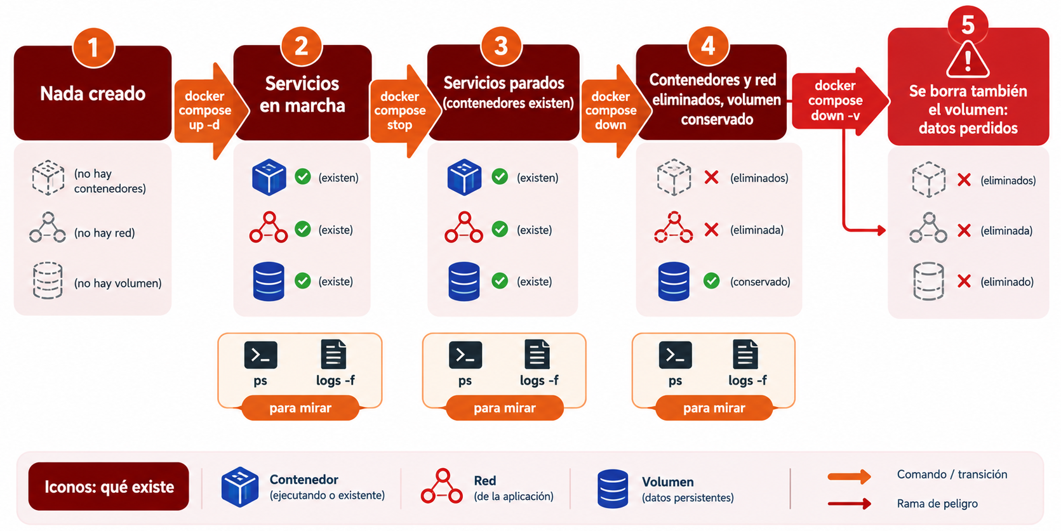
Ciclo de vida: cuidado con down -v
docker compose down -v borra los datos de verdad. Para un reinicio normal usa down (sin -v) o stop.
Acceso a Datos — Introducción a Docker

Slide 17
Ideas clave
Docker ejecuta aplicaciones en contenedores: aislados, ligeros, con el kernel del host compartido.
Una imagen es la plantilla inmutable; un contenedor es una instancia en ejecución de esa imagen.
1
2
Un volumen guarda los datos fuera del contenedor para que sobrevivan a su borrado.
Docker Compose describe varios contenedores en un docker-compose.yml y los levanta juntos.
3
4
services, ports, volumes, environment y depends_on son las claves esenciales del fichero.
down conserva los volúmenes; down -v también borra los datos.
5
6
Acceso a Datos — Introducción a Docker

